Slide 1

مدرسة العطلة الصيفية
رياضيات
الصّف السادس
قسمة كسور بسيطة

Slide 2

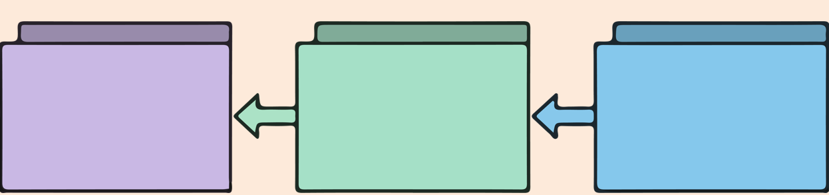
مجموعة مهام في موضوع قسمة الكسور*
نسكب العصير في الأكواب.
مهمة افتتاحية – في مختبر مريم
مرفقة أيضًا مهامّ على شكل ورقة عمل يمكن توزيعها على التلاميذ.

Slide 3



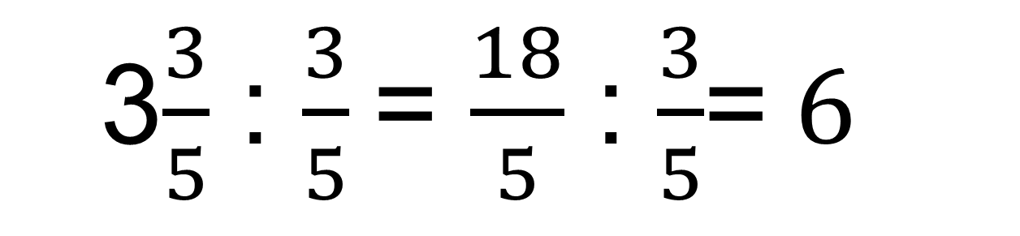

حلّوا المسألة. اكتبوا تمرين قسمة مناسبًا.
كم مرة يحتوي $3\frac{3}{5}$على $\frac{1}{5}$؟
وكم مرة يحتوي $3\frac{3}{5}$على $\frac{3}{5}$؟
في $3\frac{3}{5}$ يوجد 18 مرة $\frac{1}{5}$.
فكم مرة $\frac{3}{5}$ موجود في $3\frac{3}{5}$؟
كان في القارورة $3\frac{3}{5}$سم³ من سائل.
نقلت مريم كلَّ السائل إلى أنابيب اختبار.
وضعت في كل أنبوب اختبار $\frac{3}{5}$سم³ من السائل.
كم أنبوب اختبار استخدمت مريم؟
$6$=$\frac{3}{5}$ : $\frac{18}{5}$ =$\frac{3}{5}$ : 3$\frac{3}{5}$
? =$\frac{3}{5}$ : 3$\frac{3}{5}$
استخدمت مريم 6 أنابيب اختبار.
انقروا عليَّ لعرض التمرين.
اضغطوا عليَّ لعرض الإجابة.
اضغطوا عليَّ للمتابعة.
اضغطوا عليَّ للحصول على تلميح.
انقروا عليَّ لعرض توضيح.
من وحدة تعليمية محوسبة –قسمة الكسور

Slide 4
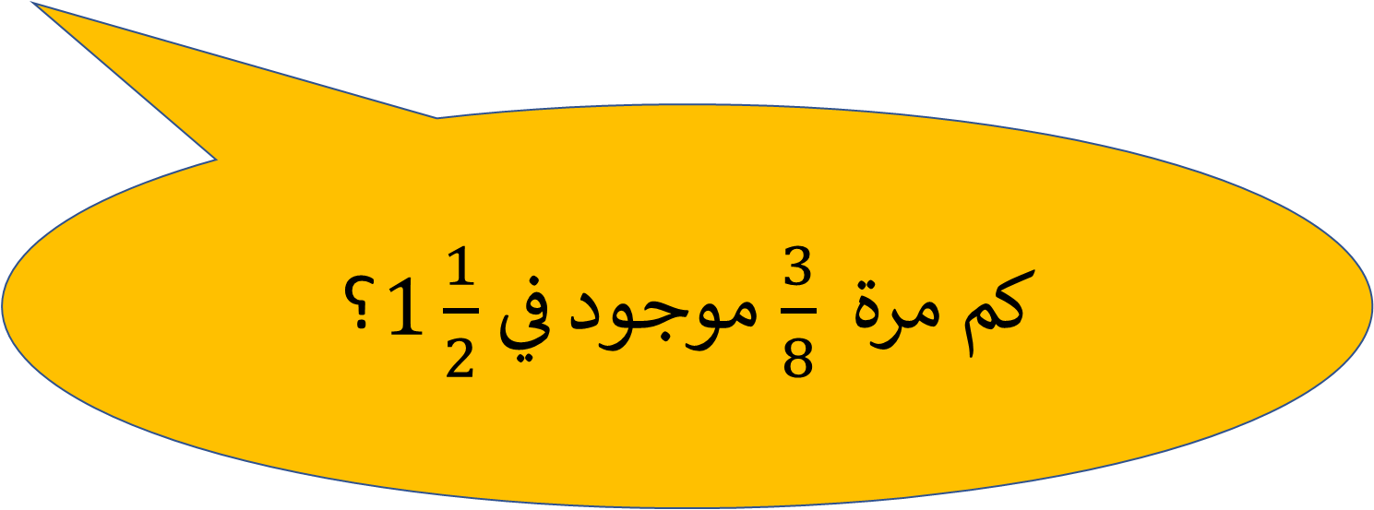
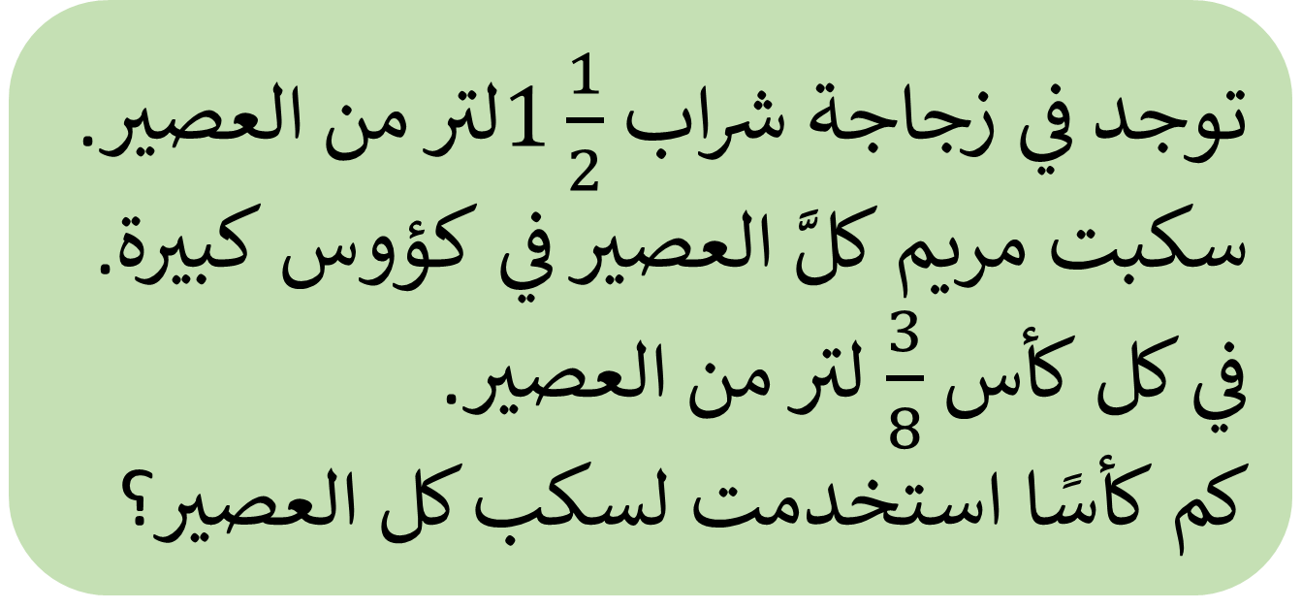
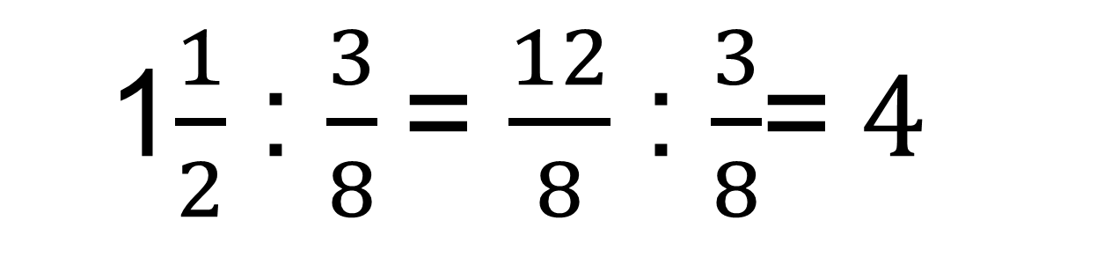
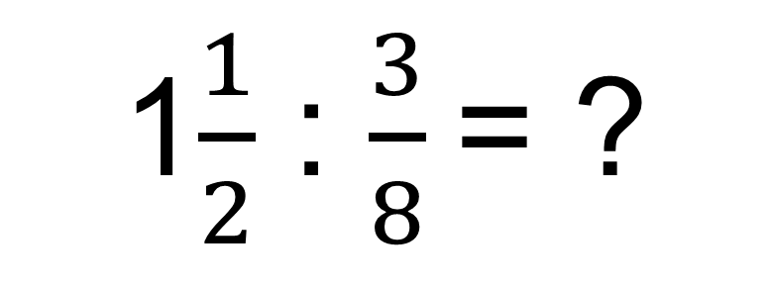
حلّوا المسألة. اكتبوا تمرين قسمة مناسبًا.
كم مرة $\frac{3}{8}$ موجود في $1\frac{1}{2}$؟
توجد في زجاجة شراب $1\frac{1}{2}$لتر من العصير.
سكبت مريم كلَّ العصير في كؤوس كبيرة.
في كل كأس $\frac{3}{8}$لتر من العصير.
كم كأسًا استخدمت لسكب كل العصير؟
? =$\frac{3}{8}$ : 1$\frac{1}{2}$
$4$=$\frac{3}{8}$ : $\frac{12}{8}$ =$\frac{3}{8}$ : 1$\frac{1}{2}$
سكبت مريم العصير في 4 أكواب.
اضغطوا عليَّ للحصول على تلميح.
انقروا عليَّ لعرض التمرين.
اضغطوا عليَّ لعرض الإجابة.
انقروا عليَّ لعرض توضيح.
من وحدة تعليمية محوسبة –قسمة الكسور

Slide 5
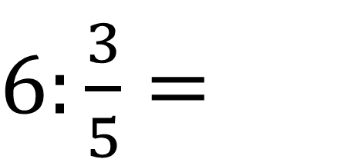
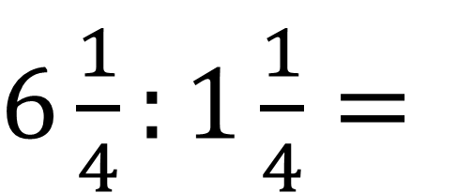
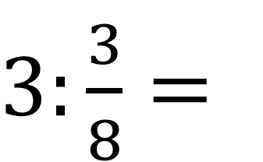
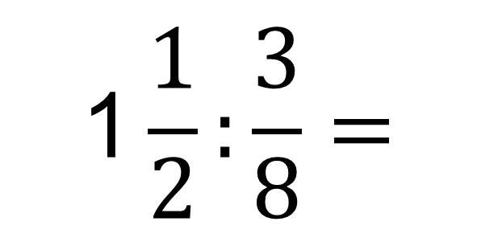
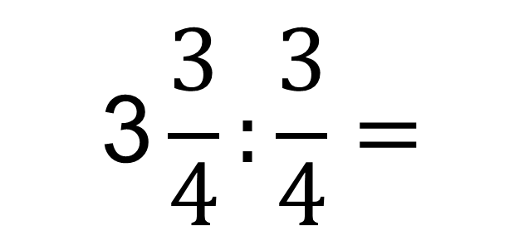
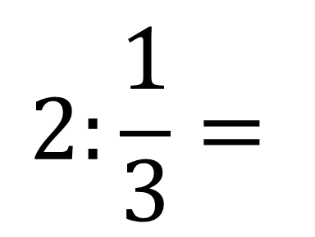
حلّوا التمارين التالية:
$3:\frac{3}{8}=$
$$\text{3}\frac{3}{4}:\frac{3}{4}=$$
$6:\frac{3}{5}=$
$$\text{1}\frac{1}{2}:\frac{3}{8}=$$
$$2:\frac{1}{3}=$$
$6\frac{1}{4}:1\frac{1}{4}=$

Slide 6
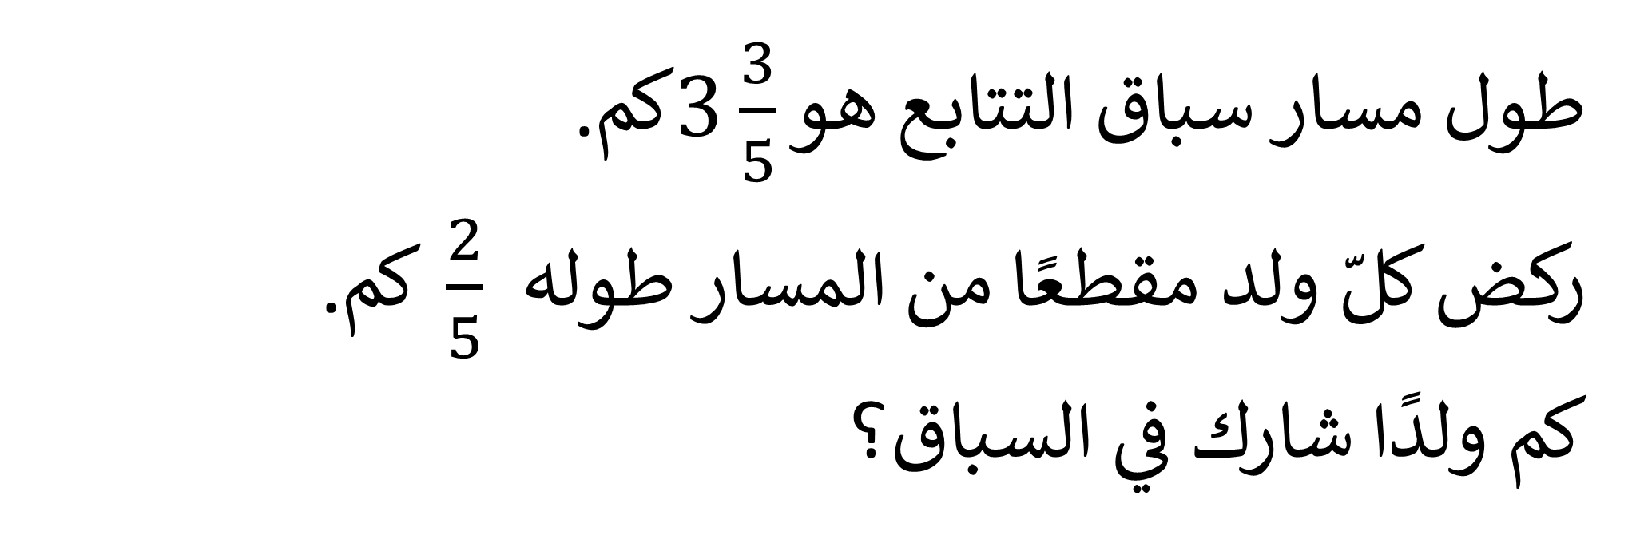
طول مسار سباق التتابع هو $3\frac{3}{5}$كم.
ركض كلّ ولد مقطعًا من المسار طوله $\frac{2}{5}$ كم.
كم ولدًا شارك في السباق؟

Slide 7
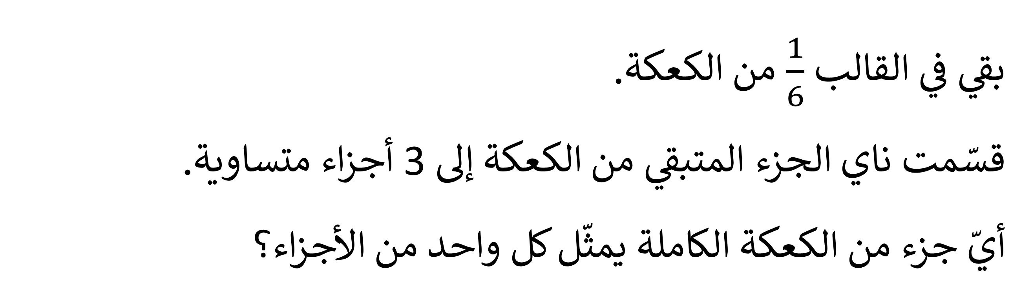
بقي في القالب $\frac{1}{6}$ من الكعكة.
قسّمت ناي الجزء المتبقي من الكعكة إلى 3 أجزاء متساوية.
أيّ جزء من الكعكة الكاملة يمثّل كل واحد من الأجزاء؟

Slide 8
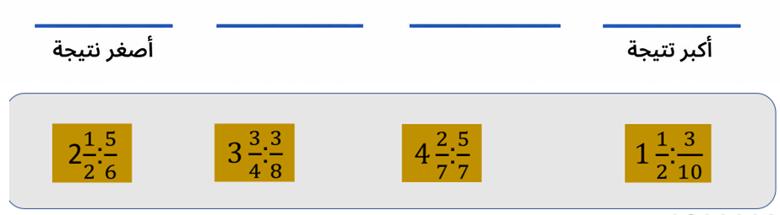
رتّبوا التمارين من أصغر نتيجة إلى أكبر نتيجة.
من وحدة تعليمية محوسبة –قسمة الكسور

Slide 9
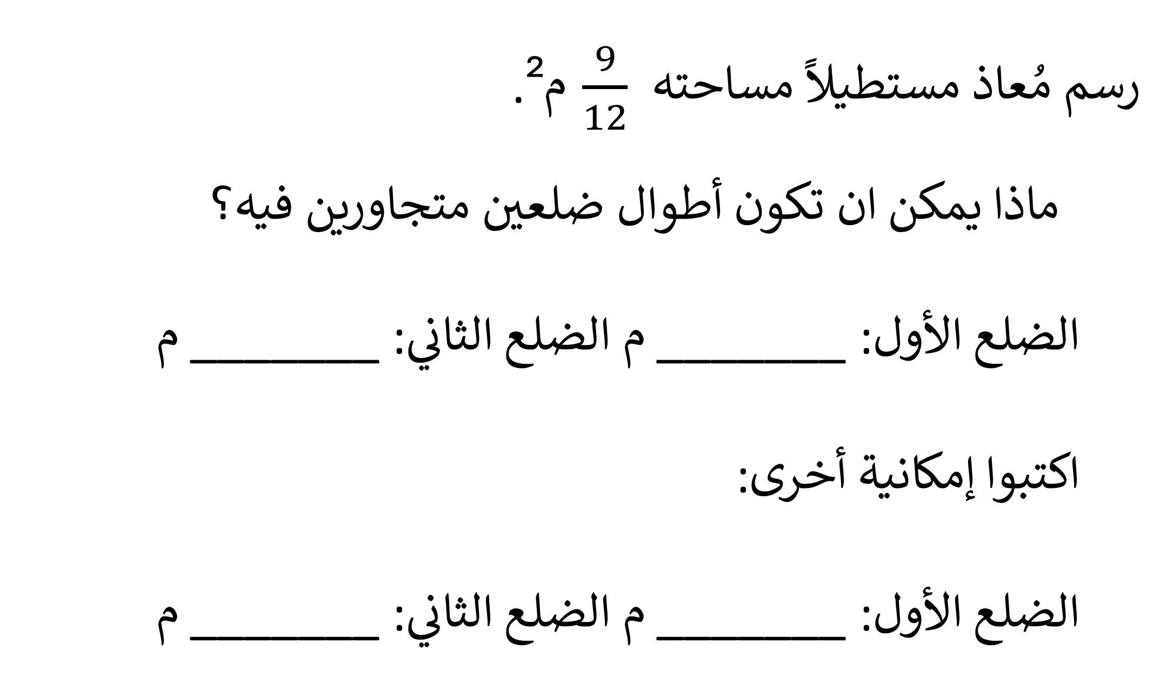
رسم مُعاذ مستطيلاً مساحته $\frac{9}{12}$ م².
ماذا يمكن ان تكون أطوال ضلعين متجاورين فيه؟
الضلع الأول: _______ م الضلع الثاني: _______ م
اكتبوا إمكانية أخرى:
الضلع الأول: _______ م الضلع الثاني: _______ م

Slide 10
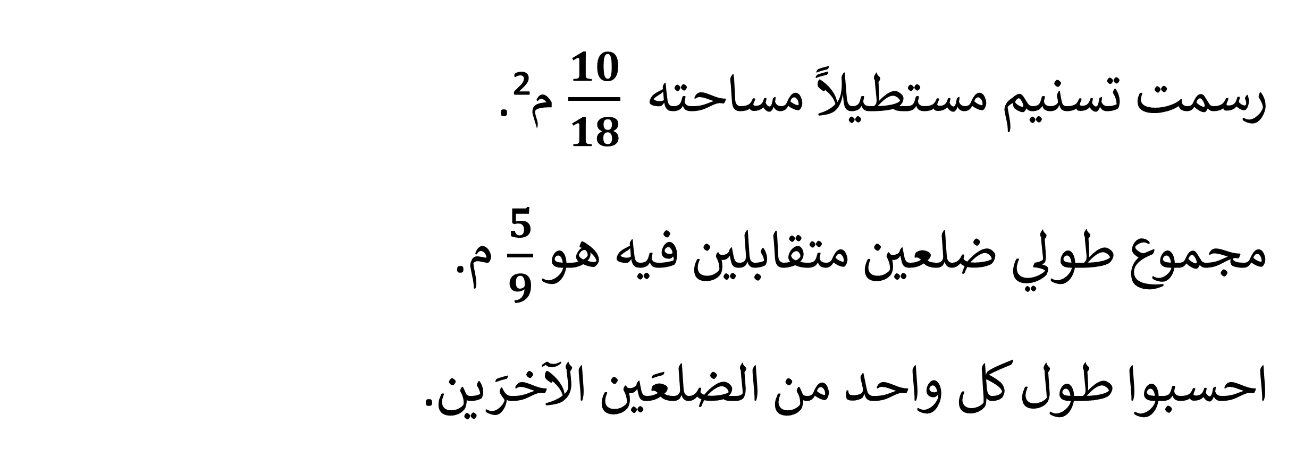
رسمت تسنيم مستطيلاً مساحته $\frac{10}{18}$ م².
مجموع طولي ضلعين متقابلين فيه هو $\frac{5}{9}$ م.
احسبوا طول كل واحد من الضلعَين الآخرَين.

Slide 11
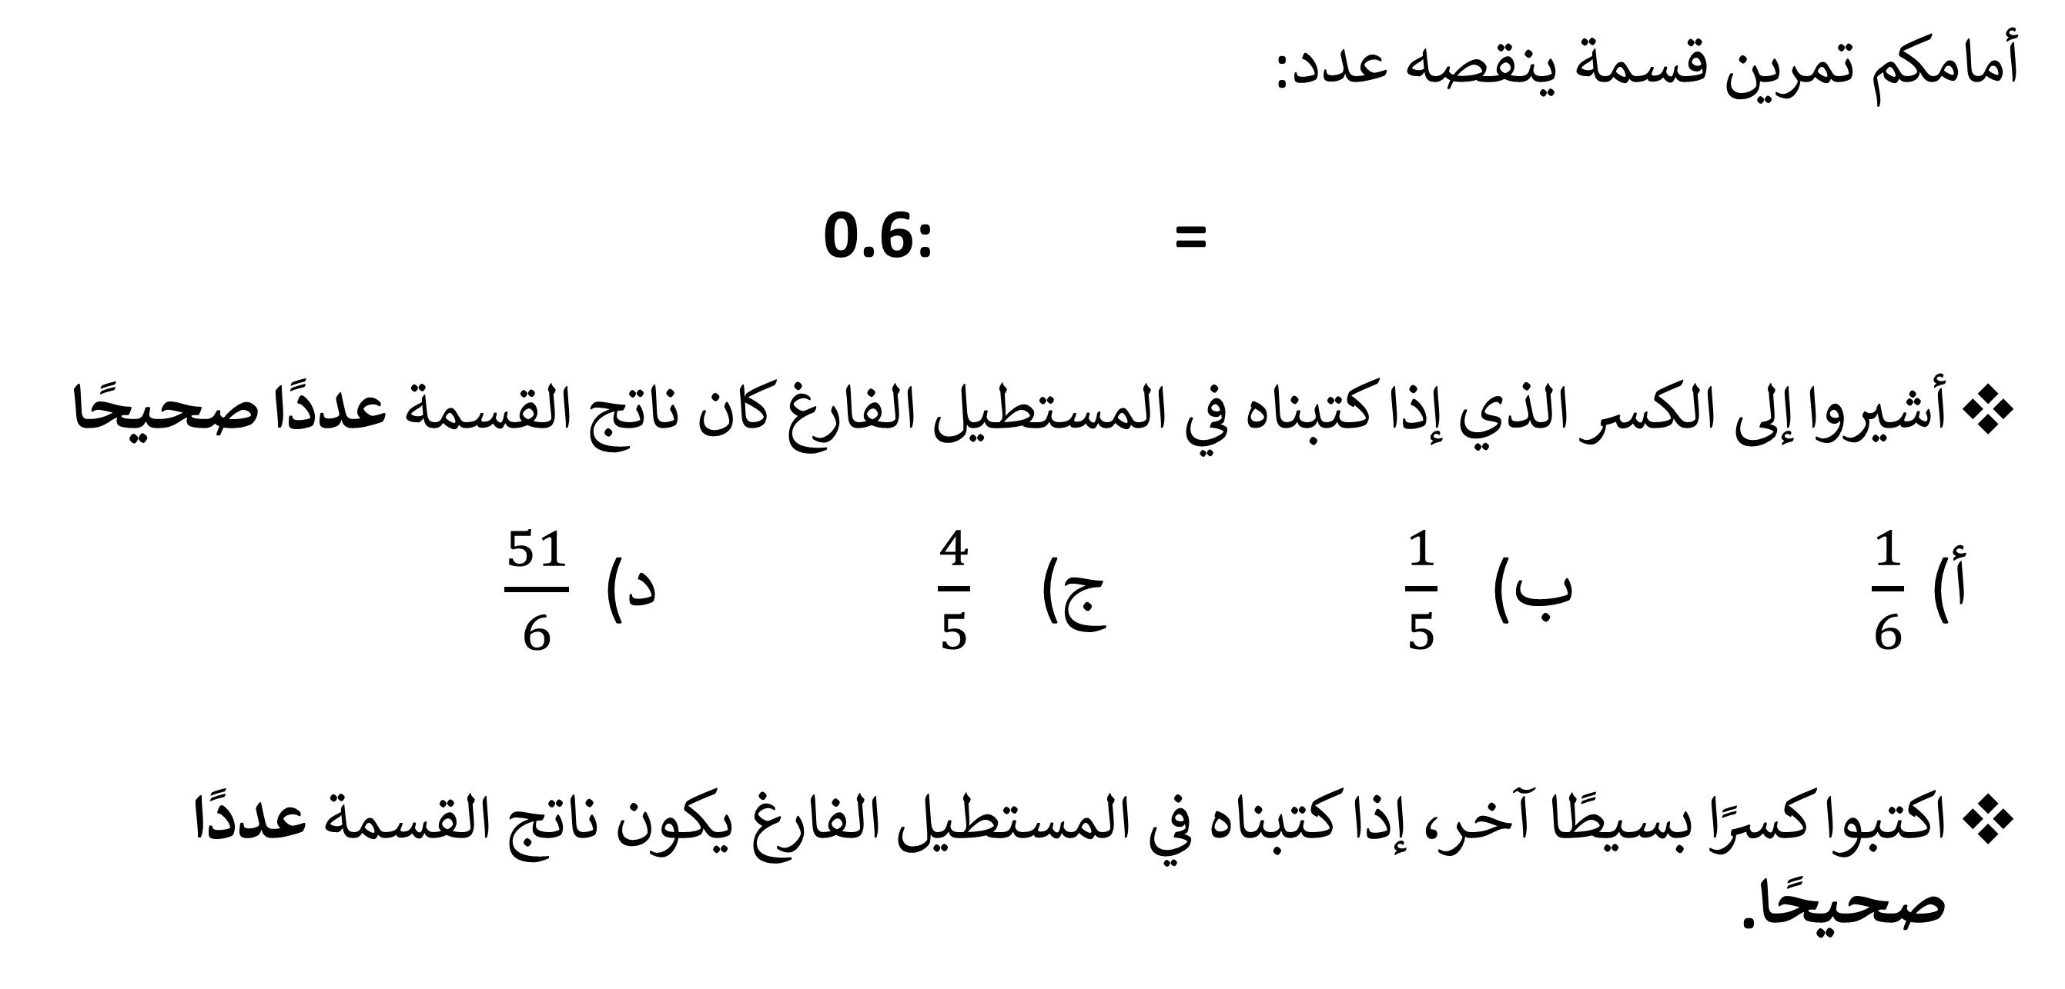
أمامكم تمرين قسمة ينقصه عدد:
0.6: =
أشيروا إلى الكسر الذي إذا كتبناه في المستطيل الفارغ كان ناتج القسمة عددًا صحيحًا
أ) $\frac{1}{6}$ ب) $\frac{1}{5}$ ج) $\frac{4}{5}$ د) $\frac{51}{6}$
اكتبوا كسرًا بسيطًا آخر، إذا كتبناه في المستطيل الفارغ يكون ناتج القسمة عددًا صحيحًا.

Slide 12
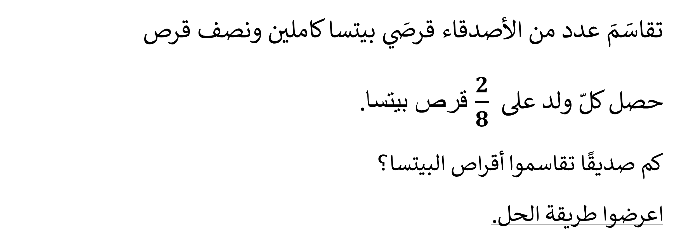
تقاسَمَ عدد من الأصدقاء قرصَي بيتسا كاملين ونصف قرص
حصل كلّ ولد على $\frac{2}{8}$ قرص بيتسا.
كم صديقًا تقاسموا أقراص البيتسا؟
اعرضوا طريقة الحل.

